Slide 1
Chào mừng các cô và các bé đến với tiết nhận biết tập nói
Đề tài :Nhận biết tập nói
Máy bay –Tàu hỏa Giáo viên: Nguyễn Thị Hòa

Slide 2
Hoạt động 1: Gây hứng thú

Slide 3
Hoạt động 2: Nội dung bài mới: Nhận biết tập nói Máy bay-Tàu hỏa

Slide 4
Máy bay

Slide 7
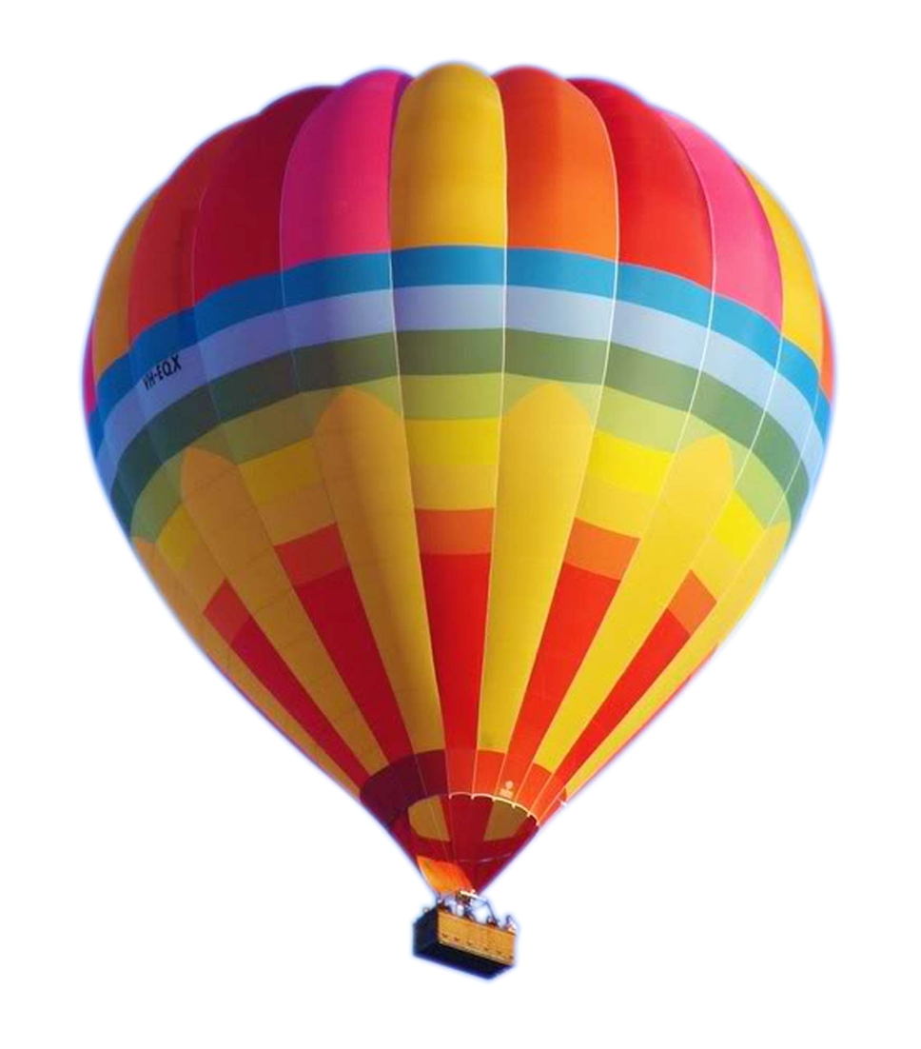
Máy bay Trực thăng
Khinh khí cầu

Slide 8
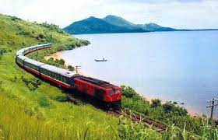
Câu đố Tàu hỏa
Đầu tỏa khói
Miệng ăn than
Toa mang hàng
Kêu xình xịch
Là cái gì?

Slide 9
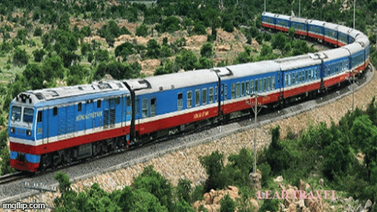
Tàu hỏa

Slide 10
Đầu tàu
Toa tàu
Tàu hỏa

Slide 12
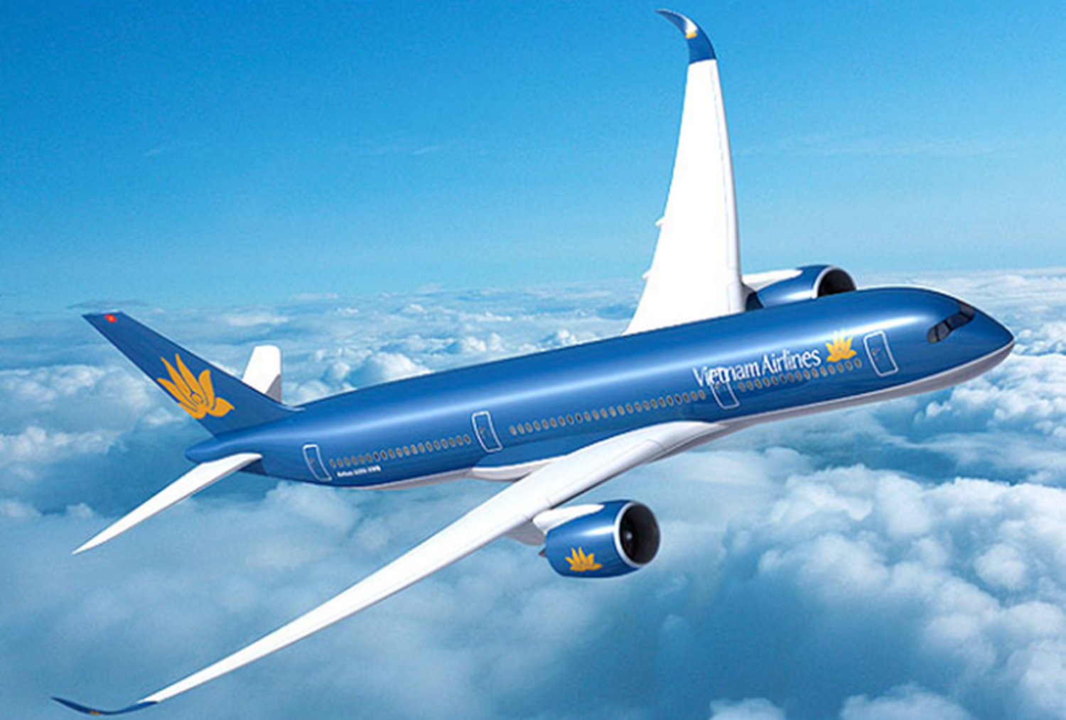
So sánh
Máy bay
Tàu hỏa

Slide 13
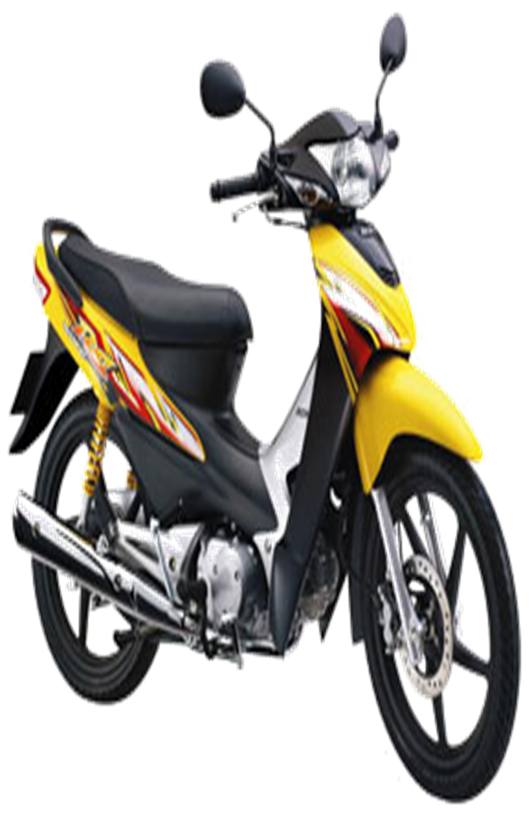
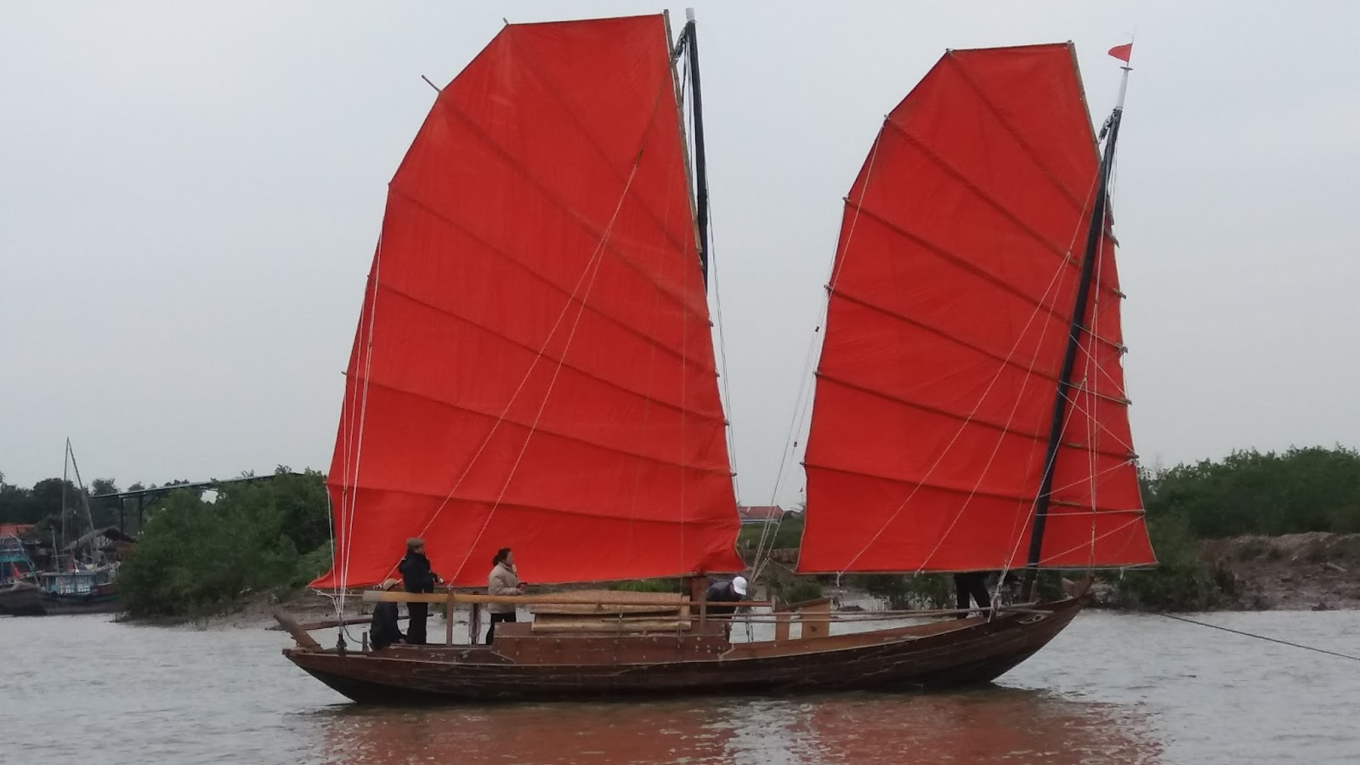
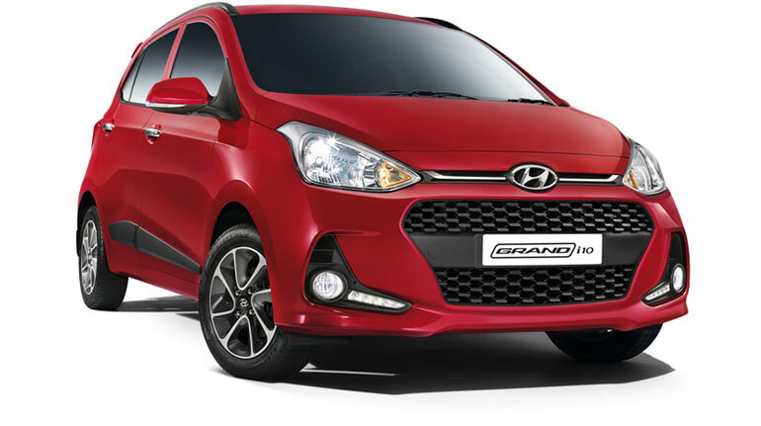

Slide 14
Hoạt động 3: Kết thúc

